Slide 1
UiPath 입문과정

Slide 2
예외처리
8강

Slide 3
목차
Find ~ / ~ Exists 액티비티
Try Catch
Retry Scope

Slide 4
Find ~ / ~ Exists 액티비티
UI 예외처리
RPA는 UI 작업이 많기 때문에 이와 관련한 예외처리 (Exception Handling) 액티비티들이 존재합니다. 대표적으로 Find~ 로 시작하는 액티비티와
~ Exists 로 끝나는 액티비티가 있습니다.

Slide 5
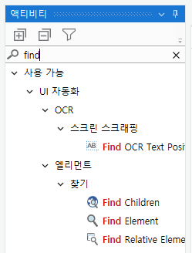
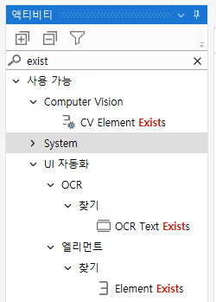
액티비티
UI 작업과 관련해서 대표적인 예외 처리입니다. 해당 UI가 있는지 없는지 검사합니다.
① Find Element
② Element Exists
Try-catch / Anchor Base 와 같이 쓰임
①
If / Flow Decision 와 같이 쓰임
②

Slide 6
TRY CATCH (정의)
에러가 발생했을 때 어떻게 에러를 처리할지 정하는 구문

Slide 7
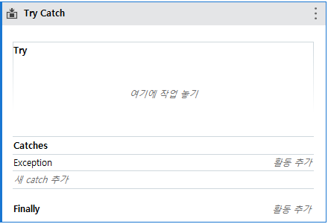
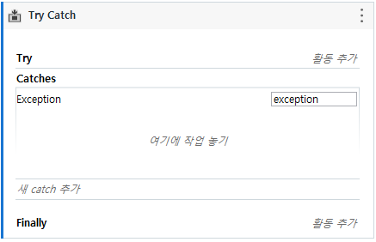
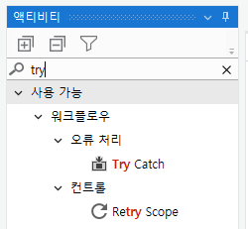
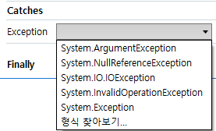
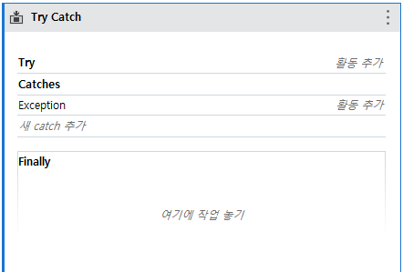
액티비티
* 구성
①Try : 실행할 프로세스를 넣습니다. (에러 확률이 높은 프로세스 ex) 로그인, 버튼 잘 안 눌리는 사이트 등
②Catches : Try에서 에러가 나면 실행할 프로세스를 넣습니다.
③Finally : Try 또는 Catch 다음에 진행할 프로세스를 넣습니다.
①Try : 실행 프로세스
②Catches : 에러처리 프로세스
☆ Try Catch
☆
에러타입을
선택할 수 있어요
③Finally : Try 또는 Catch 이후 프로세스

Slide 8
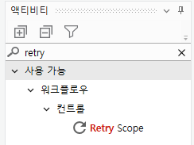
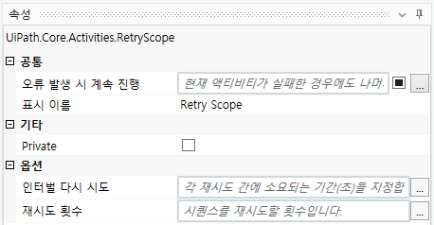
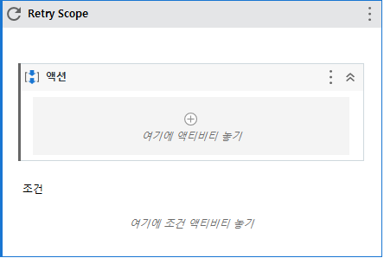
RETRY SCOPE (정의)
동일작업을 특정 간격으로 정해진 횟수만큼 반복해서 수행
▷Retry Scope 사용법(예시)
①액티비티 검색: retry Scope
→ 마우스 드래그 앤 드롭(Drag&Drop)
② 인터벌 다시 시도(RetryInterval)
: 몇 시, 분, 초 마다 시도할 것인지 시간
을 적습니다.
Ex) 2초 = 00:00:02
③ 재시도 횟수(NumberOfRetries)
: 몇 번 시도할 것인지 횟수를 적습니다.
Ex) 10번 = 10
④액션(Action) = 수행할 액티비티
⑤조건(Condition) = Exists 액티비티
2
1
3
4
수행할 액티비티
5
Exists 액티비티
해당 버튼이 잘 안 눌릴 때 에러가 나지 않도록 누를 때까지 시도하는 프로세스에 유용

